Slide 1

Presentación de intervenciones y actividades
Solicitud de Financiamiento C19RM 2021
El Salvador
Dra. Celina Martínez de Miranda
Coordinadora Comité de Propuestas MCP
Junio 24, 2021
Dra. Celina de Miranda
ONUSIDA y
Lcda. Marta Alicia de Magaña
Directora Ejecutiva MCP-ES
Plenaria 04-2021
Abril 22, 2021

Slide 2
CONTEXTO

Slide 3
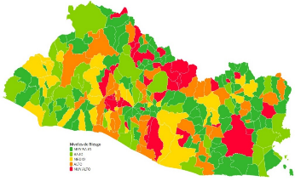
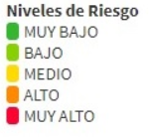
SITUACIÓN COVID-19
Los siete países centroamericanos al 30 de mayo del 2021 acumulan:
el 1.9% de los casos reportados en el continente
el 1.7% de las muertes del continente.
En Centroamérica, El Salvador:
Acumula el 5.8% de los casos (de 1.27 millones)
Es el segundo país con la menor proporción de casos por cada millón de habitantes: 11.3 mil por millón
Acumula el 8.2% de las muertes (de 27.5 mil)
También es el segundo país con menor proporción de muertes por cada millón de habitantes: 347 por millón de habitantes
Figura 1. COVID-19 en El Salvador. Mapa de riesgo por municipios.

Slide 4
SITUACIÓN COVID-19
El Salvador, al 7 de junio del 2021:
74,141 casos confirmados, tasa de incidencia de 1.1 x 100,000
69,215 personas recuperadas
2,274 fallecidos por COVID-19, tasa de mortalidad de 34.7 x 100,000 y letalidad del 3.1%.
Al 31 de mayo del 2021:
El 59.1% de las muertes por COVID-19 ocurrieron entre el 18 de marzo y el 31 de diciembre del 2020.
El 40.9% de las muertes por COVID-19 han ocurrido entre el 1 de enero y el 31 de mayo del 2021.
El 41.1% de todos los casos notificados son personas con edad entre 20 y 39 años.
El 38.2% de los casos son personas de 40 a 59 años.
El 15.3% son personas con 60 o más años.
El 50.4% de todos los casos confirmados son mujeres.

Slide 5
IMPACTO COVID-19
Las acciones en VIH y TB se vieron afectados sus indicadores a causa de la COVID-19, así como los del sistema de salud en general:
Consulta ambulatoria se redujo en 36% en 2020 respecto al 2019.
De 475,000 pruebas de VIH en 2019 se pasó a menos de 200,000 en el 2020.
El número de personas con síntomas y signos respiratorios sospechosos de TB pasó de 66,516 en 2019 a 39,258 en 2020.
La detección de personas con TB en 2020 disminuyó en 32% respecto al 2019.

Slide 6
ABORDAJE DE LA PANDEMIA
El país destaca por ser uno de los primeros en el continente en adoptar y conservar implementadas las medidas recomendadas por la OMS:
  Cierre de los puntos de entrada
  Confinamiento
  Activación del Gabinete de Salud Ampliado
  Instalación de centros de centros de cuarentena
  Apoyo social a los sectores más vulnerables
  Instalación del hospital ‘El Salvador’ con tecnología exclusiva para COVID-19
  Vacunación
  Suministro de EPP
Potencial de las acciones desplegadas: necesidad de fortalecer el SIS

Slide 7
FUNCIÓN DE LA SOCIEDAD CIVIL
Las organizaciones de sociedad civil vieron afectadas su funcionamiento por las medidas de contención de la pandemia, a pesar de ello adaptaron el seguimiento a poblaciones vulnerables de VIH y TB según el contexto, muchas veces costeando de su propio bolsillo los costos agregados como el suministro de equipos de protección personal.
Desarrollaron trabajo en equipo con el PNVIH para la entrega domiciliar de medicamentos ARV
Y la gestión de Protección social para poblaciones metas a través de la provisión de canasta básica

Slide 8
DIFICULTADES
La movilidad
El temor de acudir a los establecimientos por el contagio de COVID-19
Personal de los programas destinado exclusivamente a la atención de COVID-19
Utilización de espacio de los programas para atención de COVID-19
Reducción del acceso a los establecimientos implicó bajas en los indicadores de los programas

Slide 9
PARTICIPANTES EN EL DESARROLLO DE LA SOLICITUD
Integrantes del MCP, que incluye representación de OSC de diferentes sectores
Líderes de organizaciones de Personas con Discapacidad
Representantes de instituciones y organizaciones que atienden Adultos Mayores
Representante del Gabinete de Salud Ampliado, instancia a cargo de la conducción del abordaje de COVID-19
EJECUCIÓN C19RM EN 2020
Sólo el 15.6% de los fondos asignados a C19RM en 2020 ($892,859.72) se logró ejecutar
Dificultades relacionadas a la capacidad de los proveedores locales incidieron en el nivel de ejecución alcanzado
El restante 84.6% se ha incluido en la presente propuesta.

Slide 10
INTERRUPCIÓN DE SERVICIOS
Servicios que se interrumpieron:
Prueba de VIH; atención en clínicas VICITS – Amigables y de Atención Integral; toma de muestras para CV y CD4.
Servicios de prevención comunitarios; atención clínica y diagnóstica de ITS y VIH; atención en salud mental; atención de casos de VBG; servicios de entrega de condones y lubricantes.
Detección de sintomáticos respiratorios; suministro de insumos para bioseguridad.
Retos:
Fortalecimiento de trabajo comunitario con OSC; apoyo del trabajo intersectorial; mejorar el sistema de información (conectividad y equipamiento); mantener información actualizada; apoyo de PC en acciones de mitigación; mejorar búsqueda de usuarios para entrega domiciliar de insumos.
Mejorar conectividad con poblaciones clave; descentralizar el seguimiento y control del VIH e ITS; fortalecer la atención en salud mental (en línea); digitalizar los servicios de información, educación y comunicación; clarificar los mecanismos de acciones para denunciar la VBG; mejorar la entrega domiciliar de condones y lubricantes.
Fortalecer la red de apoyo comunitario para el abordaje de la TB; invertir en el sistema de información (conectividad) para mejorar el seguimiento de PC; apoyar PC en acciones de mitigación.

Slide 11
INTERRUPCIÓN DE SERVICIOS
Necesidades:
Reforzamiento de trabajo extramural; fortalecer coordinación con organismos de cooperación y OSC; fortalecer el sistema de información (conectividad de los establecimientos); personal adicional para suplir ausencia de personal que se destina a la atención de COVID-19; kits de bioseguridad para PC.
Mejorar la conectividad entre las organizaciones socias que realizan trabajo comunitario; reforzar la toma de pruebas de VIH a nivel domiciliar; reforzar la entrega domiciliar de insumos; implementar programa de atención en salud mental en línea; entrenamiento a personal para brindar atención psicológica en línea; programa de educación digital; fortalecer la consejería a través de ciber educadores; programa de atención en línea de la VBG; apoyo con transporte para el suministro domiciliar de condones y lubricantes; fortalecer el suministro de paquetes de alimentos y/o ayudas especiales para PC.
Fortalecer la búsqueda de sintomáticos respiratorios y de casos TB; fortalecer la conectividad de establecimientos; dotar de kits de bioseguridad a PC.

Slide 12
IMPACTO EN LA VBG Y LOS DDHH
En VBG, se implementa Modelo de atención integral en el que se involucra todo el SNIS, acciones transversales:
Prevención del hecho
Atención del hecho
Supervivencia – resiliencia y superación del evento.
País cuenta con la iniciativa Spotlight, de la Unión Europea y Naciones Unidas.
Fortalecimiento en cinco Unidades Institucionales de Atención Especializada para las Mujeres (UIAEM).

Slide 13
IMPACTO EN LA VBG Y LOS DDHH
En DDHH, desde la subvención SLV-H-MOH 2019-2021, se desarrollan procesos para la transversalización de género, dotando de herramientas técnicas para el trabajo con poblaciones vulnerables LGBTIQ+.
Actualización de programas de formación y capacitación en la Escuela Penitenciaria de la Dirección de Centros Penales, que incluye el enfoque de género, derechos humanos y gestión de la diversidad.
En 2021 se ejecuta plan de trabajo articulado entre instancias del Estado y OSC para el abordaje de vulneración de DDHH, VBG y violencia en contextos bajo pandemia COVID-19.

Slide 14
INTERVENCIONES PRIORIZADAS
[Marco Modular]

Slide 15
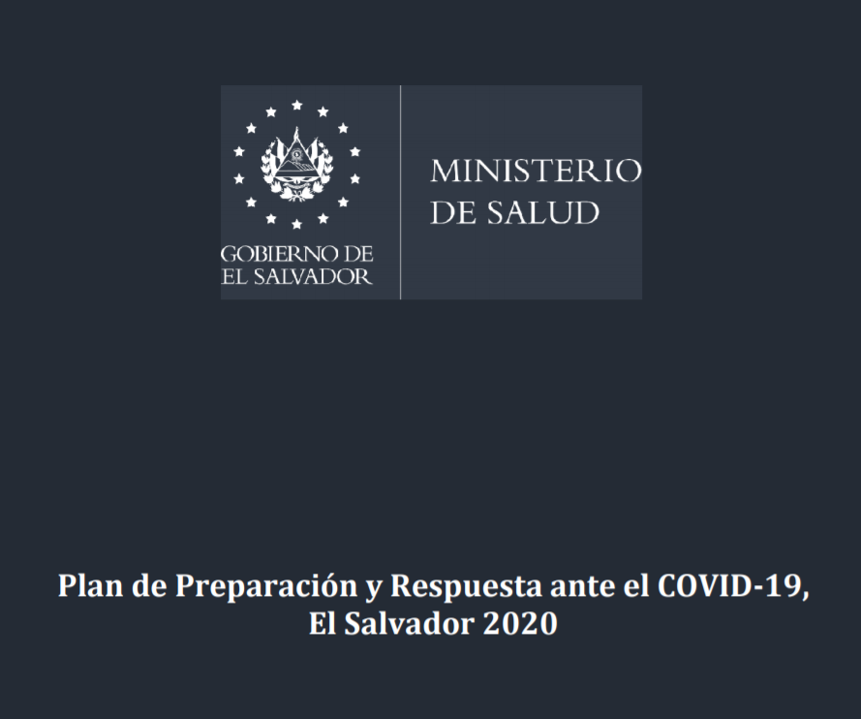

Slide 16
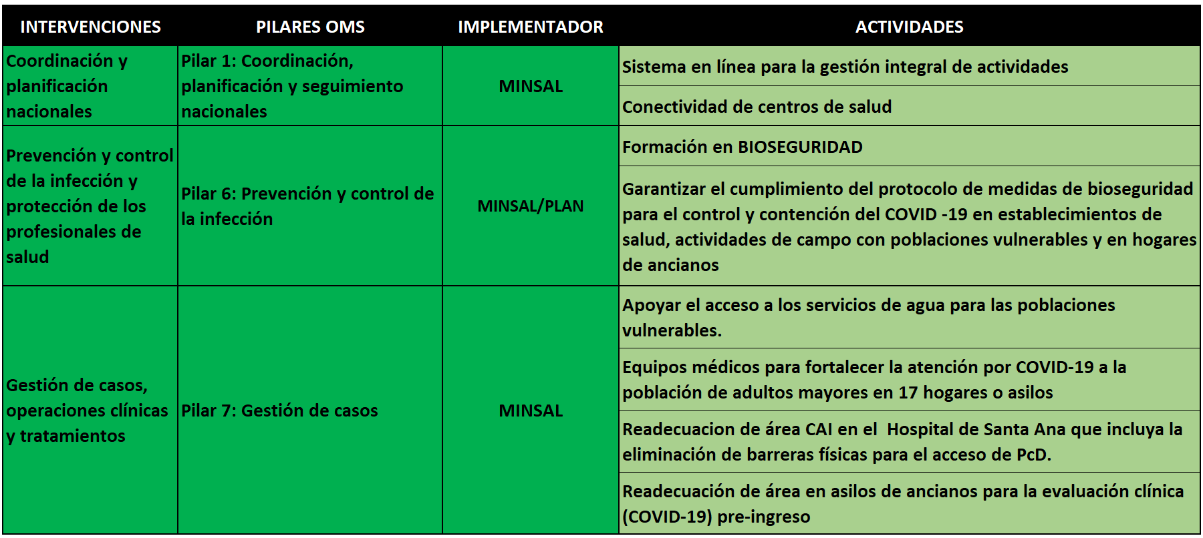
ACTIVIDADES POR INTERVENCIONESPRIORIZADAS

Slide 17
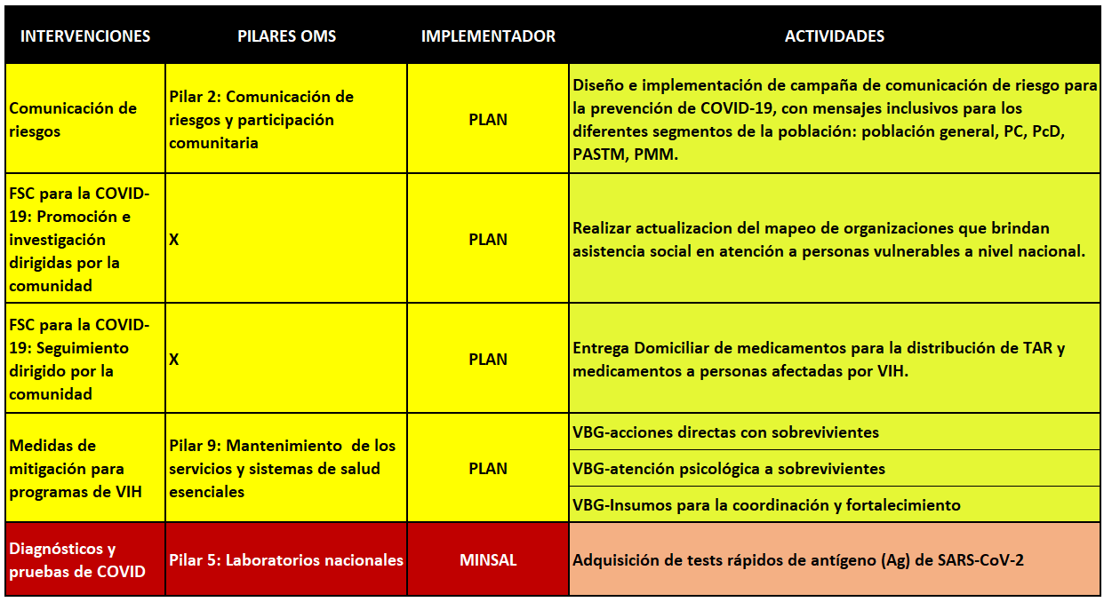
ACTIVIDADES POR INTERVENCIONES PRIORIZADAS

Slide 18
PRESUPUESTO

Slide 19
ACTIVIDADES POR INTERVENCIONES PRIORIZADAS
Intervenciones | Actividades | Año 2021 | Año 2022 | Año 2023 | Totales | Implementador
Prevención y control de la infección y protección de los profesionales de salud | EPP para personas con VIH y TB; Población Clave y vulnerable; CAI, VICITS, Amigables | $ 658,964.29 | $ 551,754.00 | $551,754.00 | $1,762,472.29 | Ministerio de Salud
Sistema de vigilancia | Conectividad tecnológica en 29 establecimientos de salud donde hay CAI, VICITS o Amigables | $ 686,571.59 | $ 0.00 | $0.00 | $686,571.59 | Ministerio de Salud
Gestión de casos, operaciones clínicas y tratamientos | Fortalecimiento a Hogares de Ancianos | $ 0.00 | $ 221,280.65 | $ 0.00 | $ 221,280.65 | Ministerio de Salud
Comunicación de riesgos | Campañas de comunicación para poblaciones clave y vulnerables | $ 0.00 | $ 195,500.00 | $ 0.00 | $ 195,500.00 | Plan International Inc
Gestión de subvenciones | Costos de recuperación | $ 0.00 | $ 91,017.31 | $ 45,747.31 | $ 136,764.61 | Plan International Inc
Medidas de mitigación para programas de VIH | Entrega domiciliar de ARV; Componente de Derechos Humanos y género | $ 47,722.00 | $ 247,203.00 | $ 140,903.00 | $ 435,828.00 | Plan International Inc
Prevención y control de la infección y protección de los profesionales de salud | EPP para Población Clave y vulnerable | $ 0.00 | $ 100,520.38 | $ 100,520.38 | $ 201,040.75 | Plan International Inc
Total general |  | $ 1,393,257.88 | $ 1,407,275.33 | $ 838,924.68 | $ 3,639,457.90

Slide 20
PRESUPUESTO POR IMPLEMENTADOR

Slide 21
PRESUPUESTO POR INTERVENCIONES

Slide 22



Contribuyendo a la respuesta nacional al VIH, Tuberculosis y Malaria en El Salvador.
www.mcpelsalvador.org.sv https://www.facebook.com/MCPES2002/ @MCPElSalvador

